Slide 1


SOROPTIMIST INTERNATIONAL OF THE AMERICAS, INC.®
「實現你的夢想獎」社群拓展：
高效招募申請人
演講者姓名、演講者職稱
2025 年秋季
Notes:
大家好，我是 (姓名)，今天很高興能與大家分享一件非常重要但也非常有趣的事情：招募「實現你的夢想獎」申請人。

Slide 2

每個人都可以幫助招募！
SIA | 2025 年秋季 |高效招募申請人
Notes:
每個人都可以招募！招募不限於「實現你的夢想獎」的分會主委或委員會成員，在日常生活中，我們都有機會將女性與這個非凡獎項聯繫起來。

Slide 3



如何招募申請人
積極宣傳！
成為代表並提高公眾的認知！
SIA | 2025 年秋季 |高效招募申請人
Notes:
第一步是：積極宣傳！您在醫師辦公室嗎？詢問是否可以在候診室張貼海報或在桌子上放一疊海報。這些工作人員可能是潛在的合格申請人，或者他們可能認識其他合格申請人。不問永遠不知道！另外，您還可以提高分會在當地的知名度，這有助於吸引會員和捐贈！
切記，您永遠不知道正在交談的人是否能幫助您的分會觸及更多申請人！因此，請隨時準備好介紹蘭馨會和您分會的「實現你的夢想獎」計畫。您是所在分會的代表，可以隨時提高公眾的認知。

Slide 4

瞭解基礎知識
資格條件
申請條件
如何申請
截止日期：11 月 15 日
您是否有疑問？聯絡方式：lydawards@soroptimist.org
SIA | 2025 年秋季 |高效招募申請人
Notes:
您不需要成為專家，但最好在招募之前瞭解該獎項的基本知識：
申請人必須是居住在 SIA 地區的女性，並且是自己和至少一名受扶養人的主要財務提供者。申請人必須目前就讀或已被碩士學位以下的教育課程錄取。
申請該獎項需要提供基本資訊、有關申請人目標和夢想的個人文章、財務資訊，並必須附上至少一份由與申請人沒有血緣或婚姻關係的人填寫的推薦表。
提交完整申請的截止日期為 11 月 15 日。
如果遇到無法回答的問題，您隨時可以記錄對方的聯絡方式，或請對方直接發郵件聯繫 SIA 總部，讓工作人員提供協助：LYDAwards@soroptimist.org

Slide 5
列出需要聯絡的組織
當地學校 (大專院校、成人教育中心、職業/訓練學校)
地方鄰里/休閒中心
慈善組織
遊民收容所和中途之家
家暴庇護所
食物救濟中心
婦女健康中心
社區健康診所
幼兒照顧中心或幼兒園
政府公共援助辦公室
福利轉就業計畫
職業介紹所
當地人才招募會
戒毒與康復中心
致力於婦女與女青年工作的組織
資源庫
宗教場所
想想您熟悉的人士！
SIA | 2025 年秋季 |高效招募申請人
Notes:
除了醫生辦公室之外，您還可以在哪裡招募？任何有人聚集的地方！
列出相關組織清單，聯絡幫助發放申請表、張貼海報，並向符合資格的潛在申請人推廣該獎項。
以下是一些可以幫助您順利開始招募的建議：
當地學校，如大專院校、成人教育中心、職業/訓練學校
聯絡經濟援助辦公室並聯絡學校輔導員或顧問
地方鄰里/休閒中心
慈善組織，尤其是關注婦女和低收入家庭的慈善組織
遊民收容所和中途之家
家暴庇護所
食物救濟中心
婦女健康中心
為低收入者提供免費醫療服務的社區健康診所
幼兒照顧中心或幼兒園
政府公共援助辦公室
福利轉就業計畫
職業介紹所
當地人才招募會
戒毒中心和康復中心
致力於婦女與女青年工作的組織，如女童軍 (Girls Scouts)、程式設計女孩 (Girls Who Code)、奔跑女孩 (Girls on the Run) 等。
資源庫
宗教場所
分會報告有提到，當他們與招募組織進行個人聯絡時，他們最有可能收到完整的申請。
若您與這些組織中的任何人員有聯繫，不妨主動接洽，為合作開啟契機。也許您認識當地大專院校的一位教授，可引薦您與經濟援助辦公室聯繫，或您的教會中負責「單親媽媽小組」的成員，讓您能在下次聚會中介紹「你實現的夢想獎」。

Slide 6

專業提示：
發展個人聯絡方式和直接關係。
SIA | 2025 年秋季 |高效招募申請人
Notes:
成功的關鍵是與當地大專院校建立直接關係。您可以首先聯繫經濟援助主任、顧問以及為有資格獲得「實現你的夢想獎」的女性群體提供服務的計畫管理員。
建立這些合作關係需要長期經營，絕不僅僅是在校園張貼海報那麼簡單。花時間打電話和親自訪問校園。記錄您聯繫的人並及時追蹤。將這些新聯絡人介紹給「實現你的夢想獎」計畫並合作提供資訊與舉辦會議。建立這些聯繫將使每年的工作變得更容易，因為學校對計畫越熟悉，就越能主動協助宣傳、推薦潛在候選人，以及輔導申請人完成整個申請流程。
雖然培養這類合作關係需要投入更多心力，但長遠來看，將為所有人帶來超乎預期的效益！
在當地鄰里投入更多心力招募申請人，往往能發掘更優質的申請人！

Slide 7
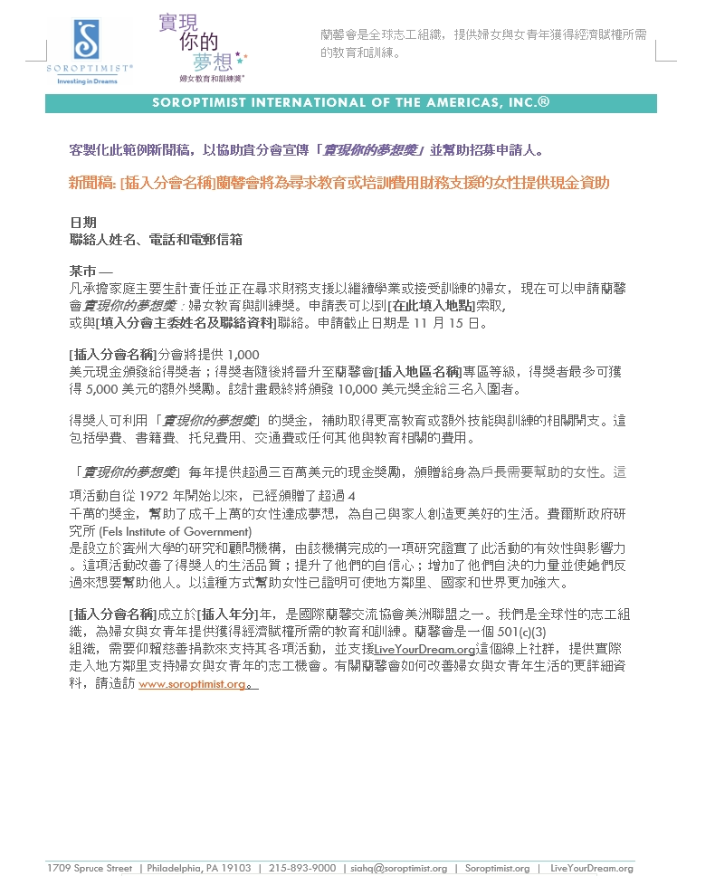
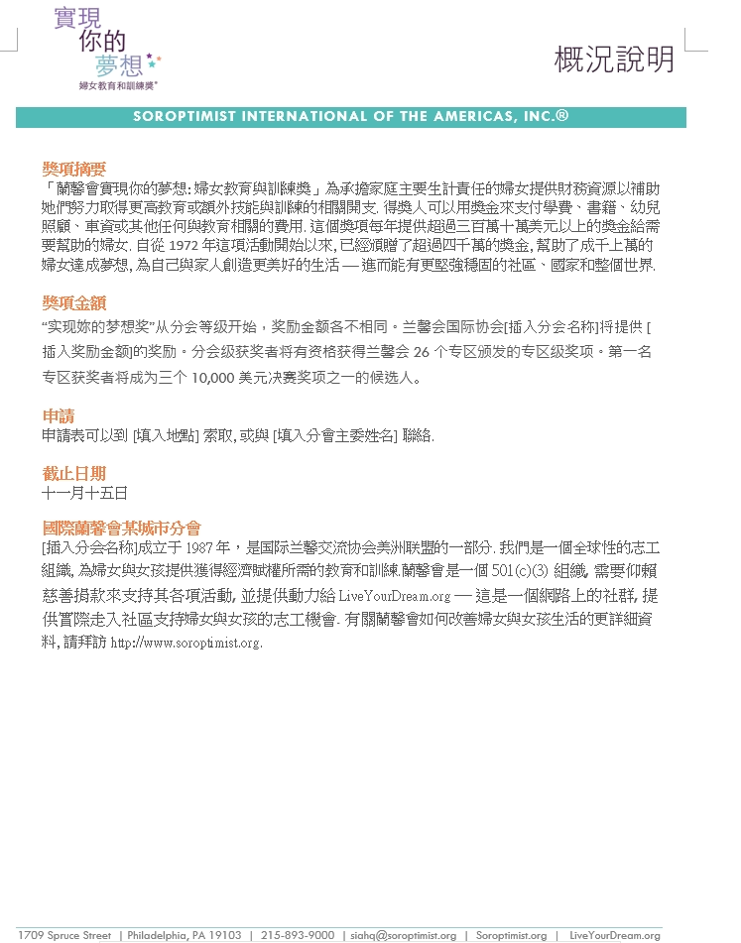
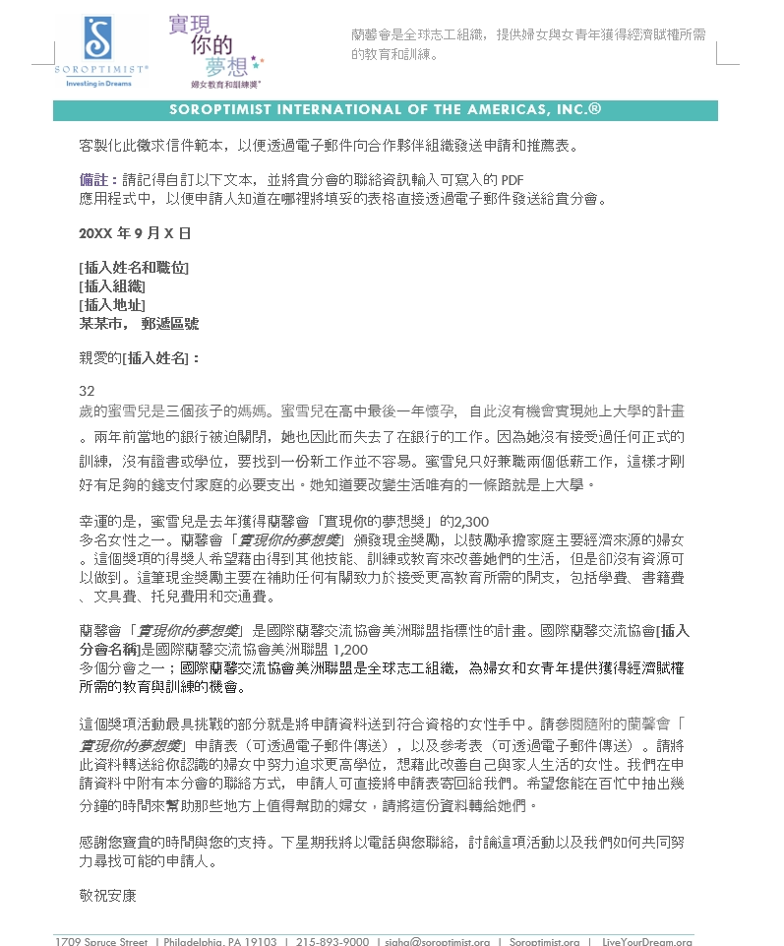
可自訂模板
擴大服務範圍腳本
新聞稿範本：尋找申請人
招募信函範本
概況說明
下載、編輯並傳送！
SIA | 2025 年秋季 |高效招募申請人
Notes:
使用可下載模板幫助您向學校、組織和潛在申請人介紹自己和「實現你的夢想獎」計畫。您可以在分會工具包與您所用語言的 SIA 網站翻譯資源頁面上找到這些模板的相關連結。
向當地鄰里組織進行自我介紹時，可以使用招募信函範本或使用尋找申請人新聞稿範本與當地媒體 (包括線上和實體新聞來源) 建立聯繫，以宣傳「實現你的夢想獎」。他們可以幫助您向潛在參與者傳達訊息，並可能吸引新會員、支持者或捐款者！

Slide 8
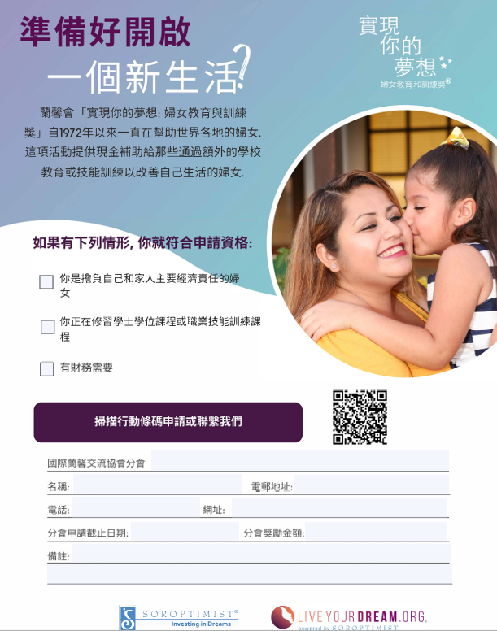
使用可客製化
海報
SIA | 2025 年秋季 |高效招募申請人
Notes:
透過教堂、托兒所、鄰里娛樂中心、雜貨店、車輛管理局或交通中心/公車站等地方的社區公告板進行宣傳，張貼「實現妳的夢想獎」海報。從網站下載海報並添加您的分會名稱、聯絡資訊以及任何其他對申請人有幫助的資訊。
考慮社群媒體廣告，您可以針對特定地區、年齡層、性別等條件來鎖定使用者。這筆投入可能物有所值，從而吸引更多申請者或計畫參與者！
如果您的分會沒有社群媒體廣告預算，請搜尋您所在鄰里的本地 Facebook 群組或其他可能有潛在計畫參與者和申請人的平台，並在那裡分享資訊。

Slide 9
還是沒有足夠的申請？
擴大搜尋範圍包括週邊鄰里
與其他蘭馨會分會分享申請
  聯絡您的專區以協助促成此事！
向 SIA 總部要求核准非本地申請
SIA | 2025 年秋季 |高效招募申請人
Notes:
如果您的分會在招募申請人方面遇到困難，可以將搜尋範圍擴大到週邊鄰里，特別是沒有蘭馨會分會的地區。溝通和申請分發可以透過線上方式進行。電話是個人化溝通的絕佳方式，除了線上分享申請表和推薦表外，還能建立聯繫。
透過其他蘭馨會分搜尋會是擴大搜尋範圍的另一個好方法。擁有多餘申請的分會可以與需要更多申請的分會分享。貴專區主委可以透過聯繫分會來提供這方面的協助。這也有助於確保考慮更多申請人入圍該獎項，我們也可能為更多女性頒發獎項。
SIA 總部會收到大量申請，因此他們總是樂於分享申請，從而讓這些申請人更有機會入圍該獎。分會可以透過非本地申請請求表來請求申請。

Slide 10
要點
您的分會可以從這次研討會中獲得什麼？
每位會員如何參與？
SIA | 2025 年秋季 |高效招募申請人
Notes:
在結束之前，我想鼓勵大家回答以下兩個問題：
您的分會可以從這次研討會中獲得什麼？
每位會員如何參與？
如果時間允許，請分享一些與會者的答案。

Slide 11
非常感謝！
名稱
您的職稱
聯絡人
SIA | 2025 年秋季 |高效招募申請人
Notes:
感謝您今天抽出時間！

